Slide 1

Geonovum
Linked data workshop
Tanja Ronzhina, Rolf Jonker, Bart de Lathouwer

Slide 2

Agenda
Kennismaking
Wat is het semantisch web en wat is linked data?
Wat is een triple?
Spelletjes spelen (Play-a-LOD Dieren)
Ontologieën
Triplestore
SPARQL en geoSPARQL
Lunch
Aan de slag!
Voorbeelden en toepassingen van linked data

Slide 3



Wie zijn wij?
Rolf Jonker
Tanja Ronzhina
Bart de Lathouwer

Slide 4

Wie zijn jullie?
Wie ben jij?
Wat brengt jou hier vandaag?
Wat is iets waar je recent enthousiast over bent geworden?

Slide 5

Benodigdheden
Laptop per deelnemer
Internetverbinding (Geonovum-Gast)
Oefenbestanden (Kadster Knowledge Graph) (Github) en oefeningen (GitHub)
Linken van data (https://www.ontotext.com/)

Slide 6
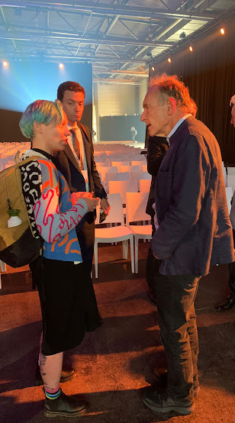
Semantisch web
"The Semantic Web is a web of data that can be processed directly and indirectly by machines." — Tim Berners-Lee,

Slide 7
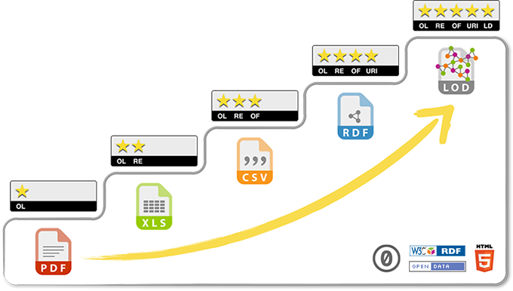
5 star open data model
★ Publiceer data online (bijv. Excel of PDF)
★★ Gebruik gestructureerde formaten (zoals XLS)
★★★ Gebruik open formaten (zoals CSV, JSON, XML)
★★★★ Gebruik URI’s & RDF voor betekenisvolle data
★★★★★ Link je data aan andere datasets (lod)

Slide 8
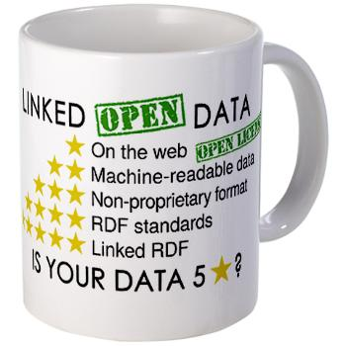
Linked open data
Linked Open Data (LOD) is gestructureerde data die via het web toegankelijk is en verbonden wordt met andere datasets, zodat informatie beter vindbaar en herbruikbaar is.
De ontwerprichtlijnen:
Gebruik URI's als namen voor dingen.
Gebruik HTTP-URI's zodat mensen die namen kunnen opzoeken.
Wanneer iemand een URI opzoekt, geef dan nuttige informatie terug met behulp van standaarden zoals RDF en SPARQL.
Voeg links naar andere URI's toe, zodat mensen meer dingen kunnen ontdekken.

Slide 9
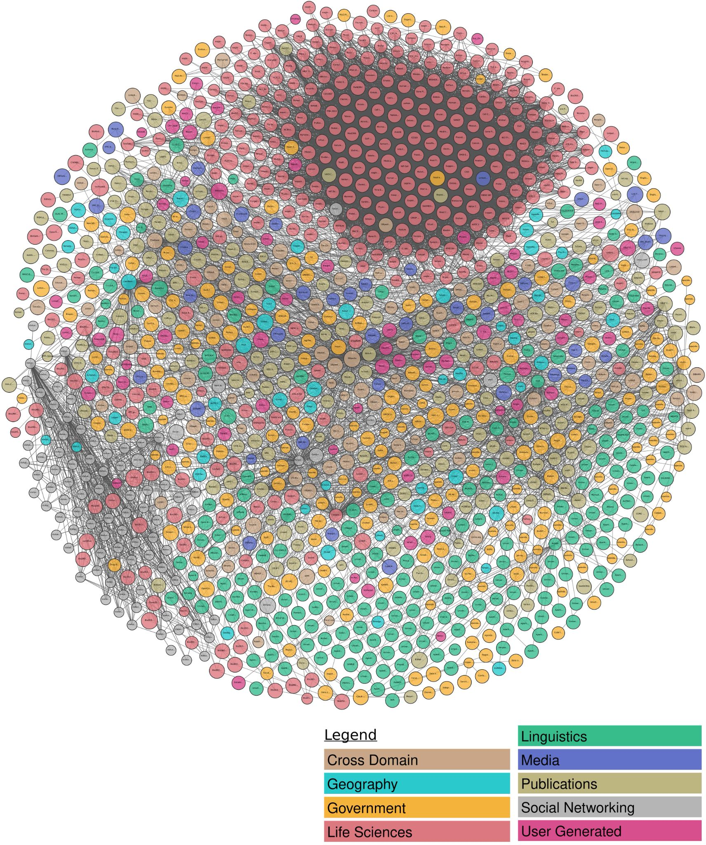
Linked open data cloud
The Linked Open Data Cloud 2018-10-31 – 1229 datasets 2019-03-29 – 1239 datasets 2020-05-20 – 1255 datasets 2022-11-03 – 1268 datasets
2023-09-03 – 1314 datasets
2024-12-31 – 1350 datasets
2025-03-26 – 1354 datasets

Slide 10
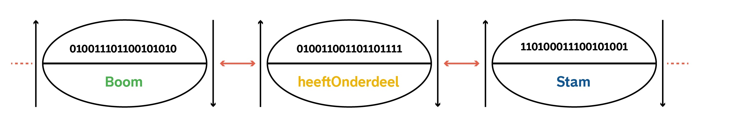
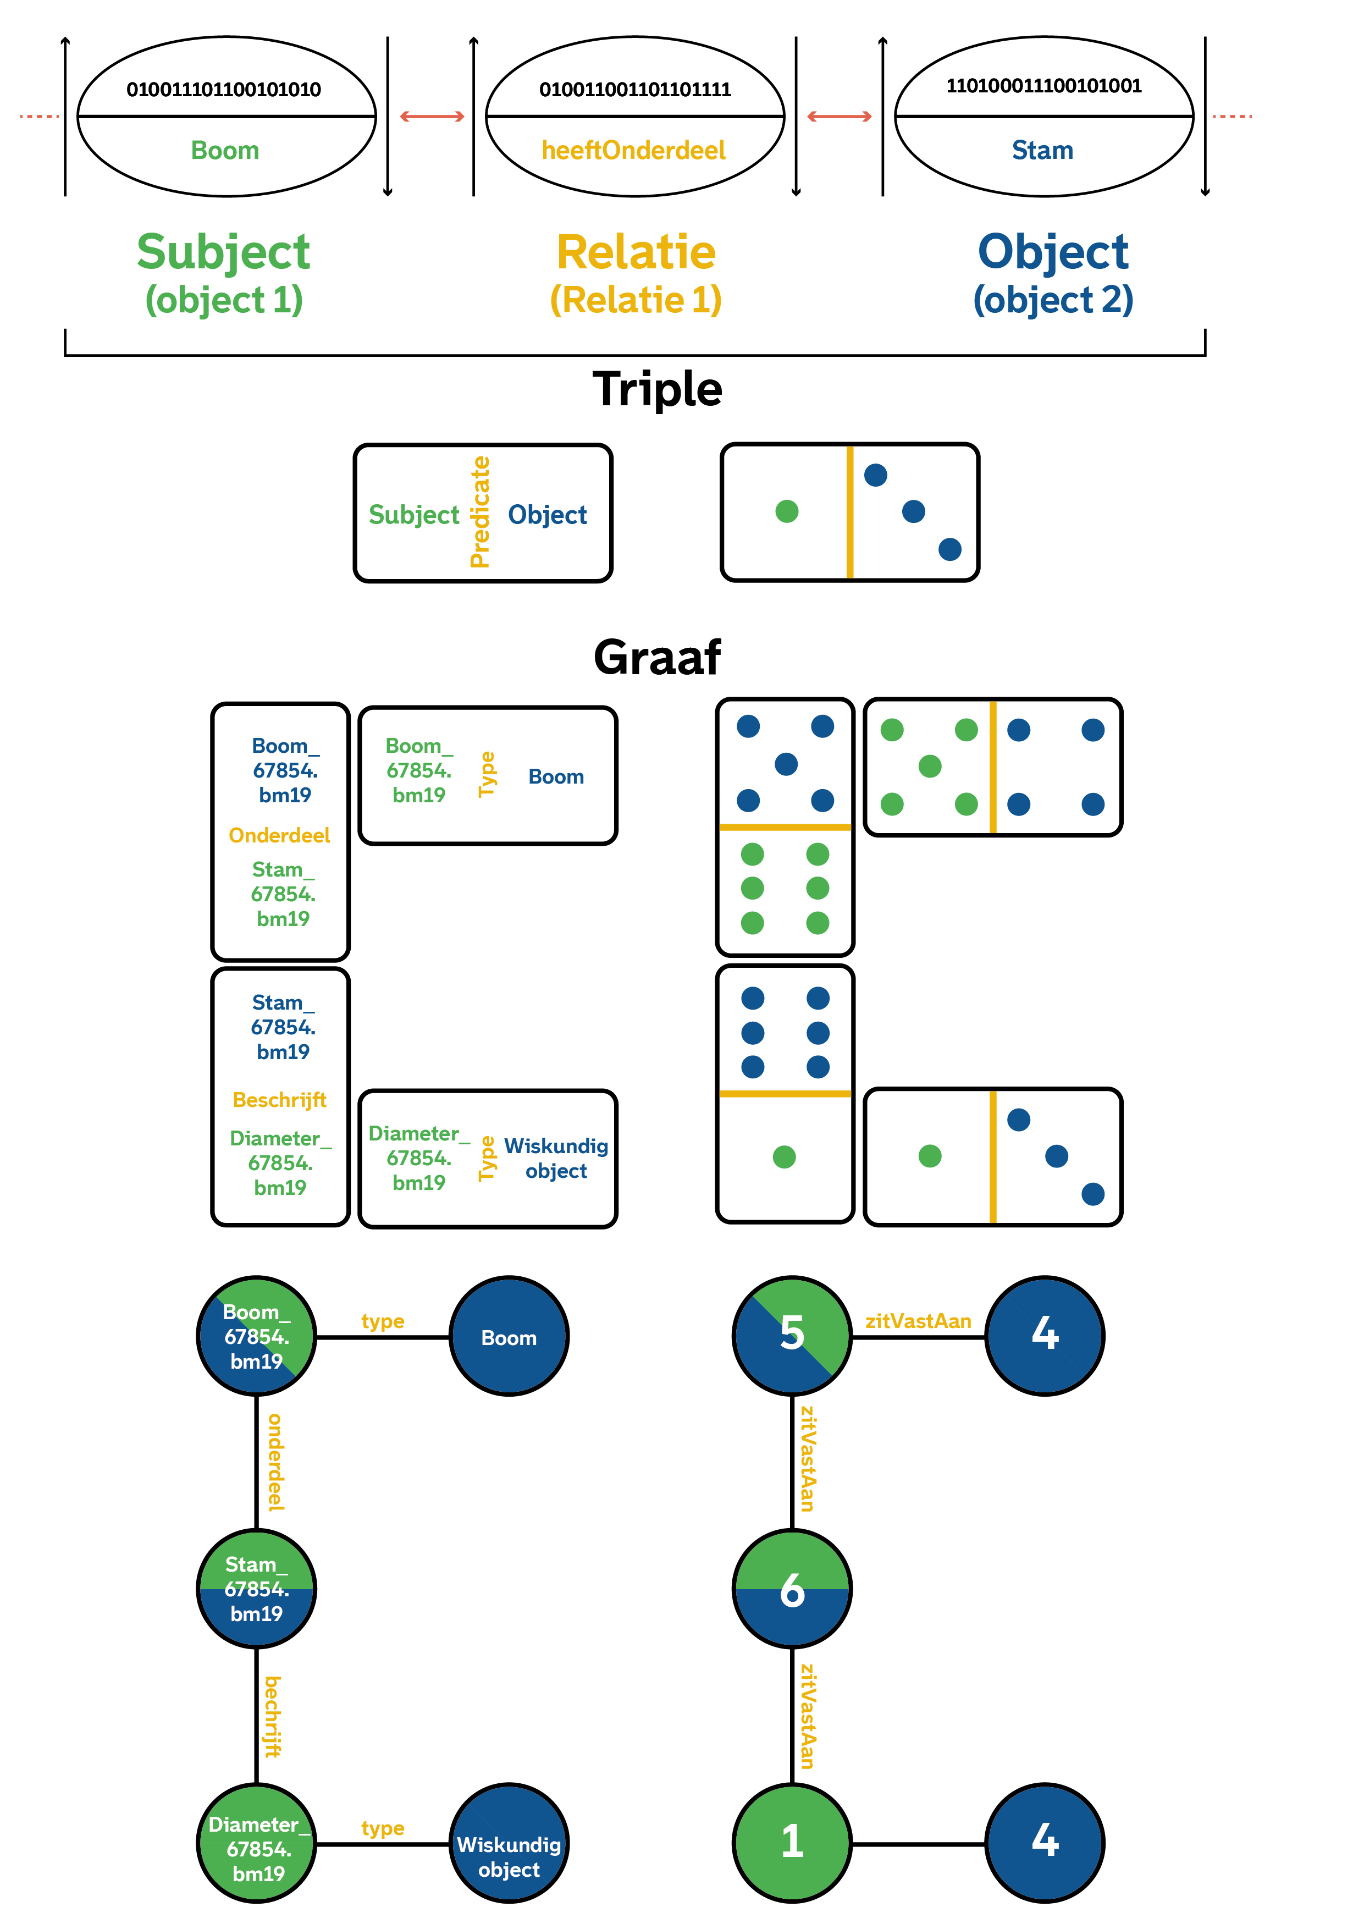
Linked Data Bouwstenen – Een “Triple”

Slide 11

Linked Data Bouwstenen – een “Graaf”

Slide 12
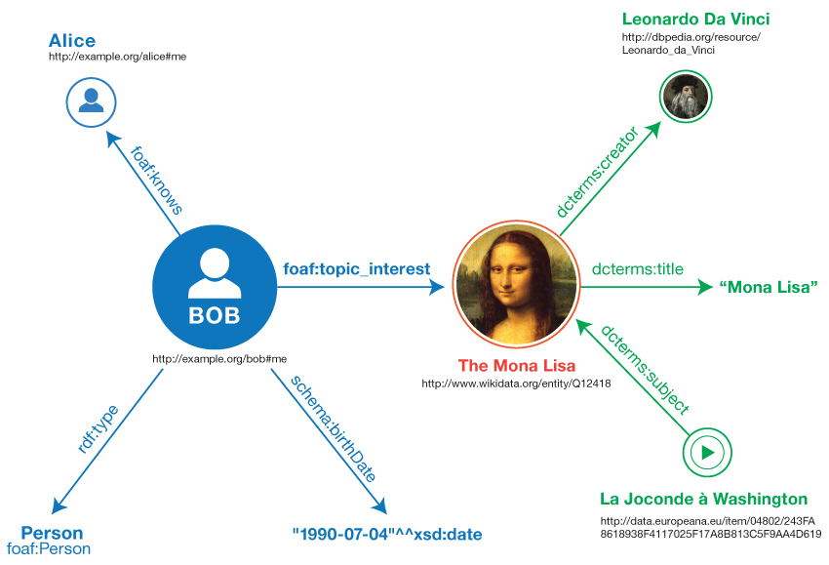
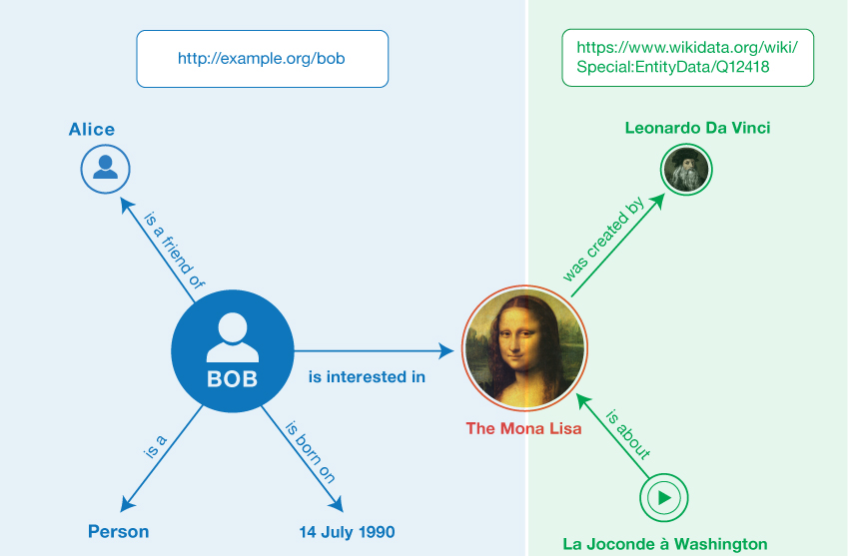
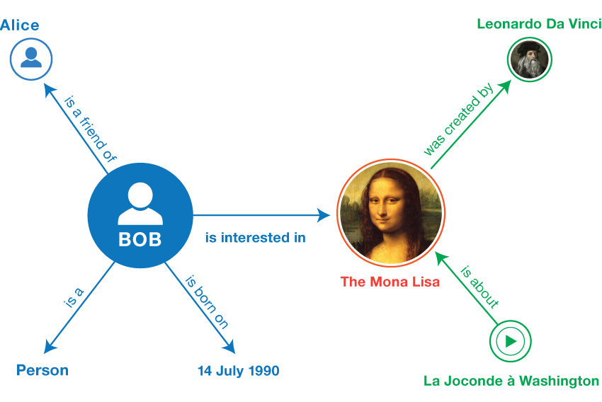
Linked Data Bouwstenen – Linken

Slide 13
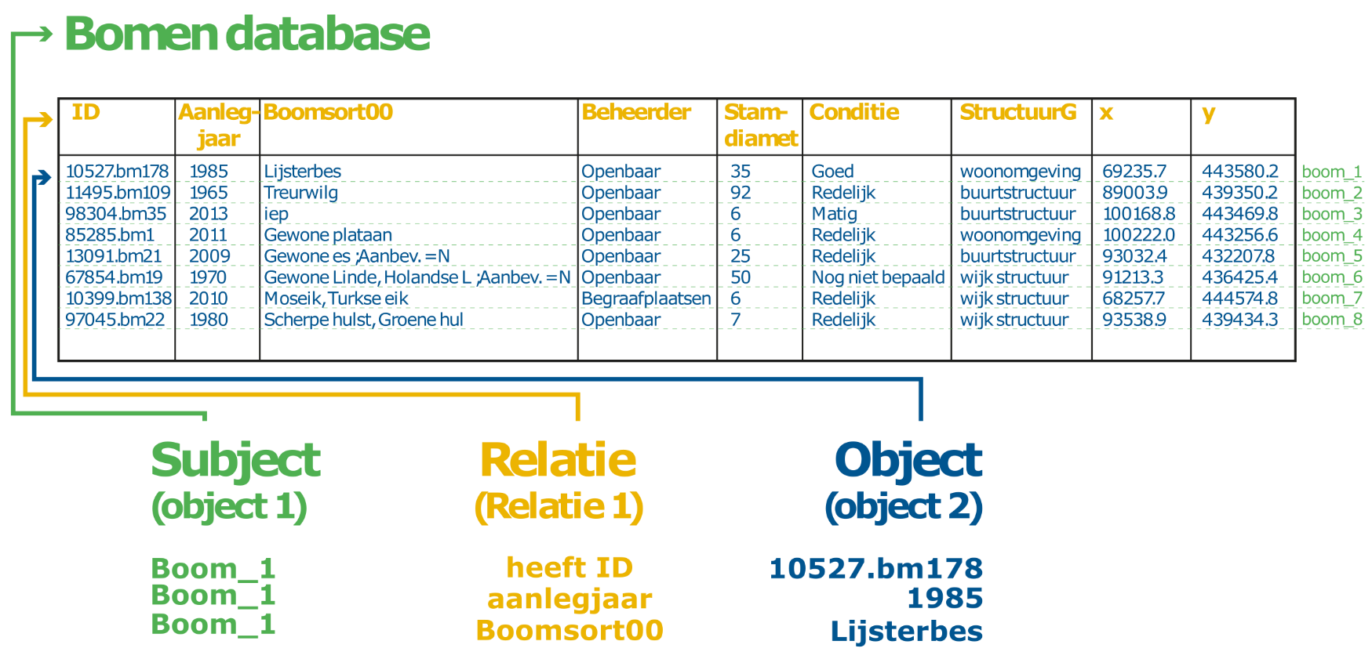
Relationele data naar Linked Data

Slide 14

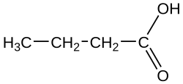
Vaste structuur vs vrije basisvorm

Slide 15
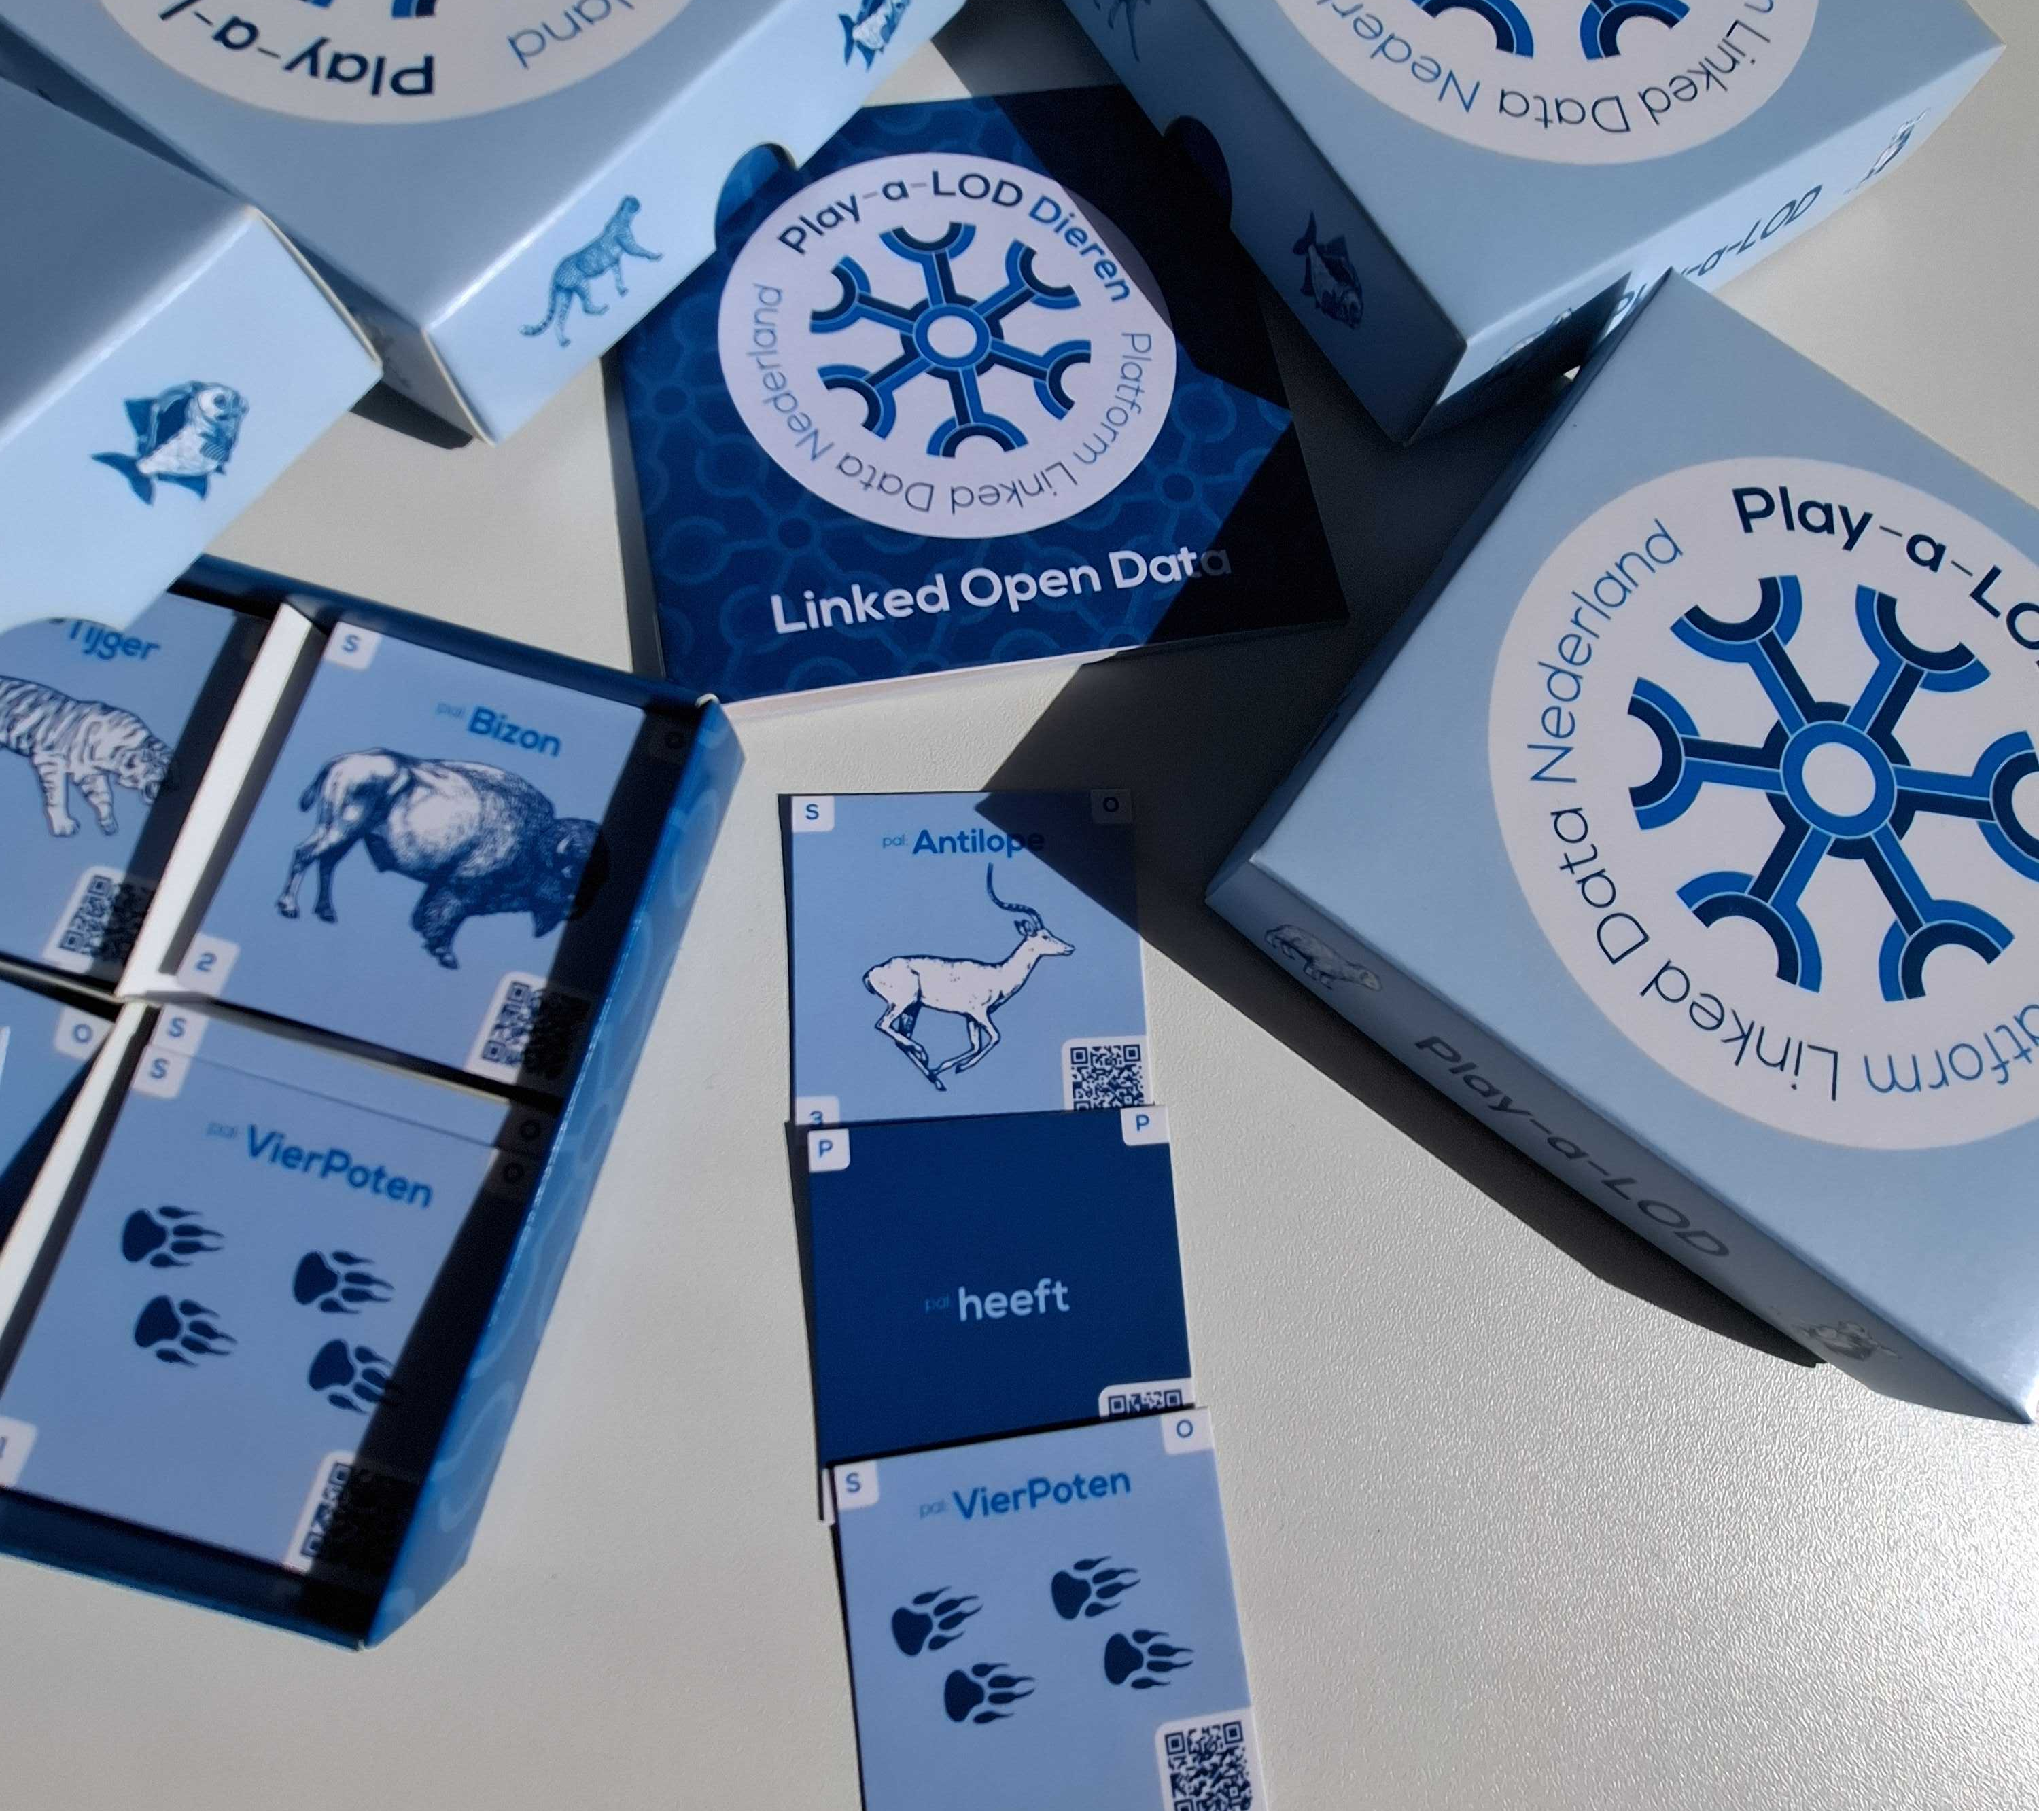

Het is speeltijd (Play-a-LOD Dieren).

Slide 16

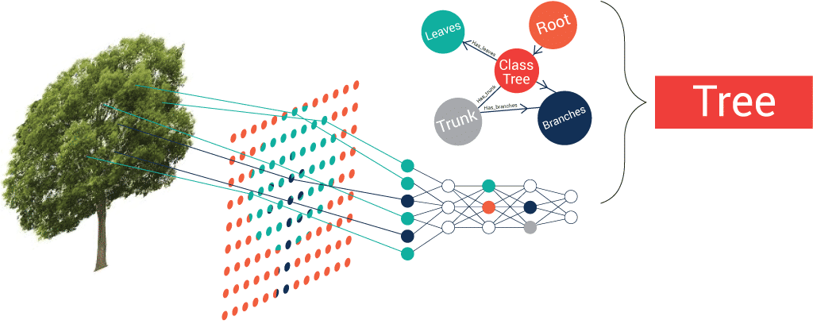
Korte pauze
Semantisch Web (https://www.ontotext.com/)

Slide 17
Ontologieën
Welke ontologieën zijn er?
Kan ik ze hergebruiken?
Waarom? En voor welke doelen?

Slide 18
Ontologieën
Taxonomie Hiërarchische indeling van concepten (bijv. soort–geslacht–familie)
Vocabulaire Lijst van termen met definities (bijv. woordenlijst of begrippenlijst)
Ontologie Formeel model van concepten én hun relaties, vaak met logica (bijv. “elke gemeente heeft een burgemeester”)

Slide 19
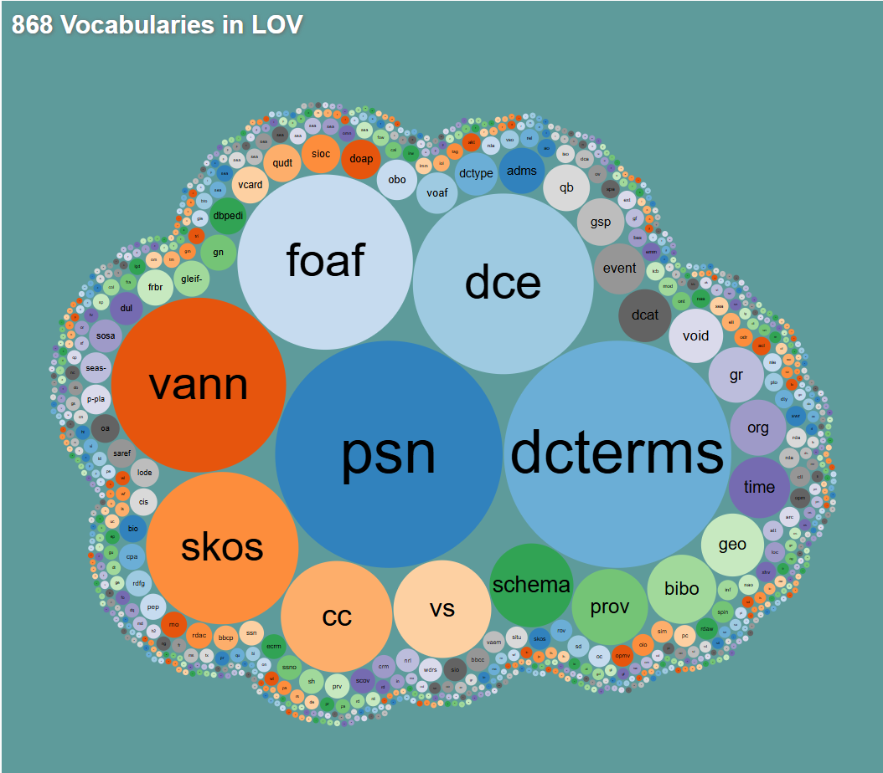
Ontologieën
Linked Open Vocabularies (LOV)

Slide 20
Ontologieën
DCAT (Data Catalog Vocabulary) is een RDF-vocabulaire voor het beschrijven van datasets en datacatalogi.
Schema.org biedt een breed scala aan semantische markeringen voor webpagina's om zoekmachines en andere toepassingen te helpen bij het interpreteren van content.
SKOS (Simple Knowledge Organization System) wordt ingezet voor het beheren en publiceren van thesauri en taxonomieën.
DCTerms (Dublin Core Metadata Terms) is een verzameling metadata-elementen voor het beschrijven van digitale bronnen, vaak gebruikt in bibliotheken en archieven.
NEN 3610 is een Nederlandse standaard voor het modelleren van geografische informatie en wordt toegepast bij geo-informatie en basisregistraties.
NEN 2660 biedt een raamwerk voor het ontwikkelen van samenhangende conceptuele modellen die betrekking hebben op de gebouwde omgeving.

Slide 21
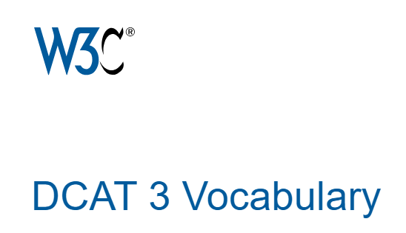
DCAT
DCAT = Data Catalog Vocabulary (W3C-standaard voor datacatalogi)
Beschrijft datasets, distributies, organisaties en licenties
Maakt datasets beter vindbaar en bruikbaar op het web
Bevordert interoperabiliteit tussen catalogi (zoals data.overheid.nl)
Uitbreidbaar met profielen zoals DCAT-AP (Europees) en DCAT-NL

Slide 22
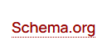
schema.org
Standaard voor gestructureerde data op het web
Definieert veelgebruikte types zoals Person, Event, Organization, Place
Helpt zoekmachines zoals Google en anderenom content beter te begrijpen
Breed toepasbaar: van webshops tot culturele instellingen en overheden

Slide 23

SKOS
SKOS = Simple Knowledge Organization System
Gebruikt voor het modelleren van begrippenlijsten, thesauri en taxonomieën
Ondersteunt relaties zoals broader, narrower, related
Veel gebruikt in bibliotheken, musea, overheid.

Slide 24

DCTERMS
DCTERMS = Dublin Core Terms, een veelgebruikte metadata-standaard
Biedt eenvoudige termen zoals title, creator, date, subject
Wordt wereldwijd gebruikt voor het beschrijven van informatiebronnen
Vaak gebruikt samen met andere modellen zoals DCAT en SKOS

Slide 25
NEN3610-LD
NEN 3610 is de Nederlandse standaard voor geoinformatie
Biedt een generiek datamodel voor objecten als gebouwen, wegen, percelen
Gebaseerd op ontologieën met concepten zoals Objecttype, Relatie, Identificatie
Maakt harmonisatie en hergebruik van geo-informatie op het semantisch web mogelijk

Slide 26
Wat is ttl (serializatie)?
TTL (Turtle, Terse RDF Triple Language) is een tekstuele serialisatieformaat voor het beschrijven van RDF data. Het is een compactere en leesbare vorm van RDF/XML en JSON-LD.
In TTL worden gegevens vastgelegd als triples in de vorm van subject – predicate – object, waarmee relaties tussen entiteiten worden beschreven.
@prefix dct: <http://purl.org/dc/terms/> .
@prefix ex: <http://example.com/> .
ex:Dataset1 a dct:Dataset ;
dct:title "Voorbeeld dataset"@nl ;
dct:creator "Tanja" ;
dct:issued "2025-03-28"^^xsd:date .

Slide 27
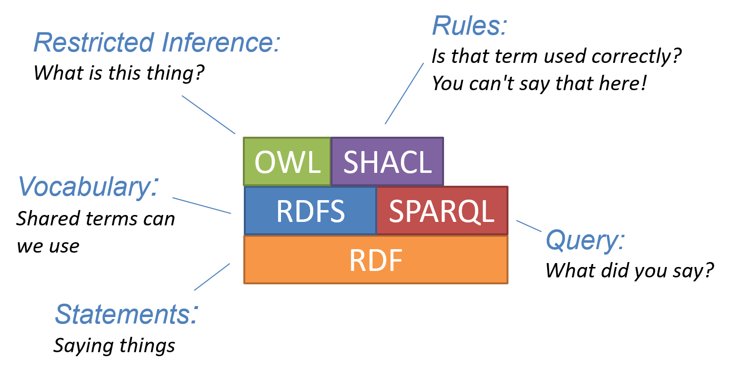
LD bouwstenen

Slide 28
URI strategy
Wat is een URI-strategie? Een plan voor het consistent en duurzaam toekennen van unieke identificaties (URIs) aan data in een linked data-omgeving.
Waarom is het belangrijk? Eenduidige en herbruikbare data Stabiele en toegankelijke URIs Verbinding tussen datasets
Belangrijke principes: Consistentie → Duidelijke structuur Leesbaarheid → Begrijpelijk voor mensen en machines Persistentie → Stabiele URIs, ook bij systeemwijzigingen Linkability → Gebruik van webstandaarden en bestaande ontologieën
Goed ontworpen URIs maken data slimmer en beter koppelbaar!

Slide 29
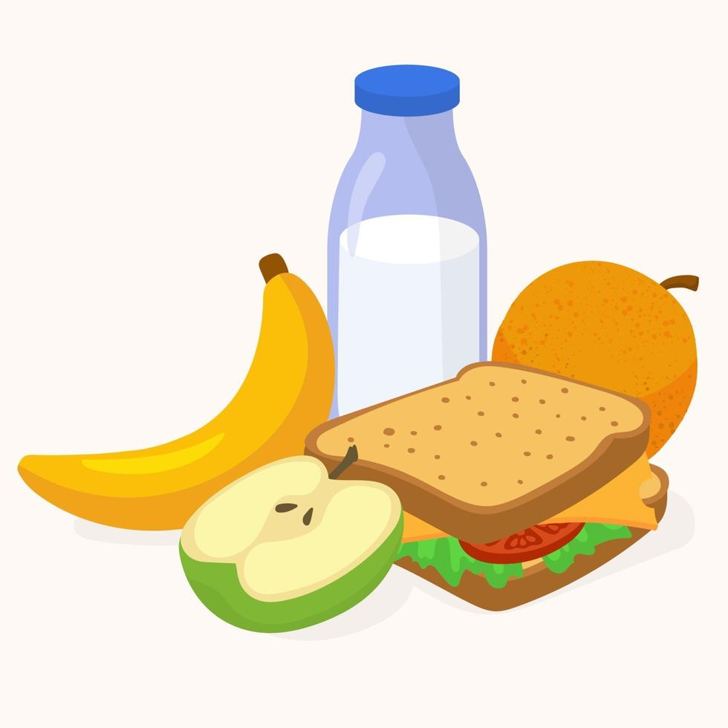
Lunch

Slide 30

Wat is SPARQL?
SPARQL is een taal waarmee je informatie kunt opvragen uit een database die werkt met linked data. Het lijkt een beetje op SQL, maar in plaats van tabellen doorzoek je een netwerk van gegevens die met elkaar verbonden zijn.

Slide 31
SPARQL
prefix skos: <http://www.w3.org/2004/02/skos/core#>
select ?subject ?object where {
?subject skos:prefLabel ?object.
}

Slide 32
SPARQL
select ?subject ?predicate where {
?subject ?predicate "Rotterdam"@nl.
}

Slide 33
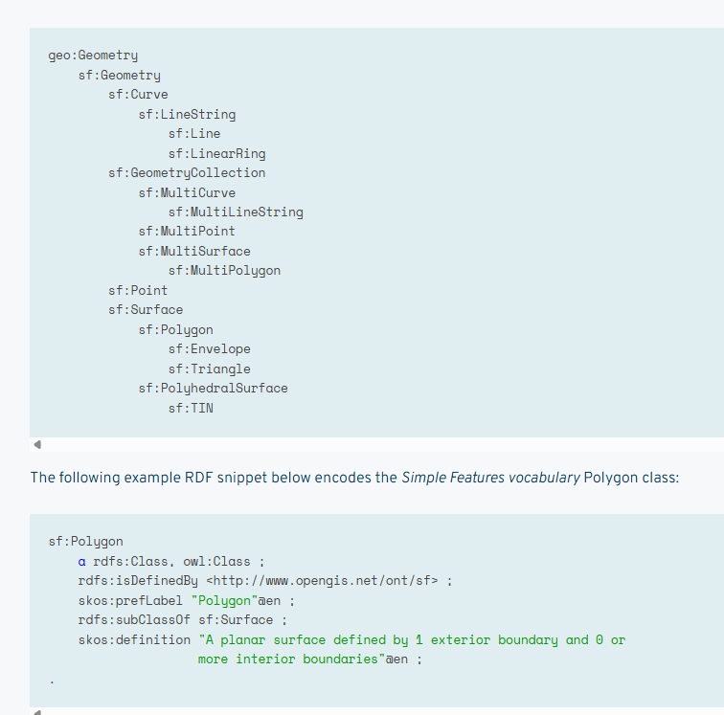
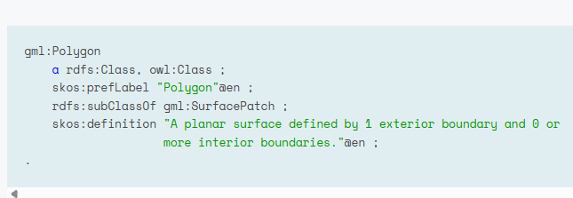
GeoSPARQL – sf en gml

Slide 34
geoSPARQL - BRT
prefix geo:<http://www.opengis.net/ont/geosparql#>
select ?subject ?polygon where {
?subject geo:hasGeometry ?geometry.
?geometry geo:asWKT ?polygon.
}
Limit 10

Slide 35
geoSPARQL – toevoegen een polygon
prefix geo:<http://www.opengis.net/ont/geosparql#>
select ?zoekveld where {
bind('Polygon((10 45,10 46,9 46,9 45,10 45))'^^geo:wktLiteral as ?zoekveld)
}

Slide 36
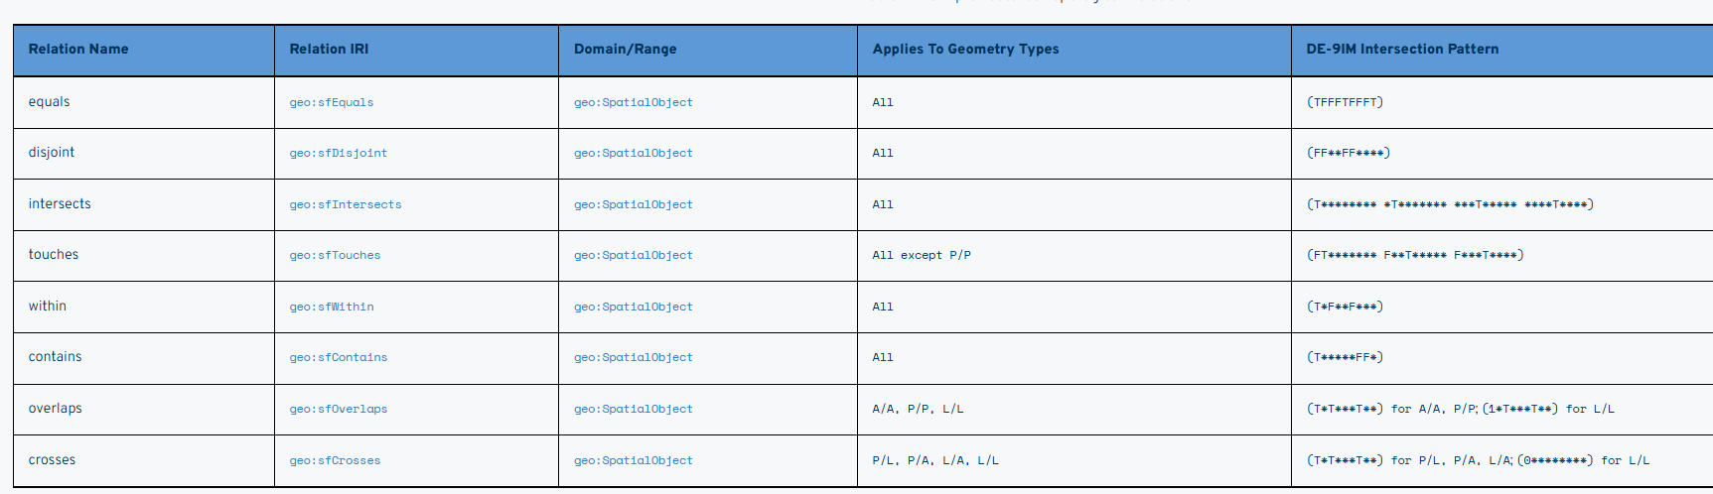
GeoSPARQL - topology

Slide 37
GeoSPARQL – geof:sfWithin
prefix geo:<http://www.opengis.net/ont/geosparql#> prefix geof: <http://www.opengis.net/def/function/geosparql/>
select ?punten ?zoekveld ?match where {
?punten a <https://pleiades.stoa.org/places/vocab#Location>;
geo:asWKT ?match.
bind('Polygon((10 45,10 46,9 46,9 45,10 45))'^^geo:wktLiteral as ?zoekveld)
filter(geof:sfWithin(?match, ?zoekveld))
}

Slide 38
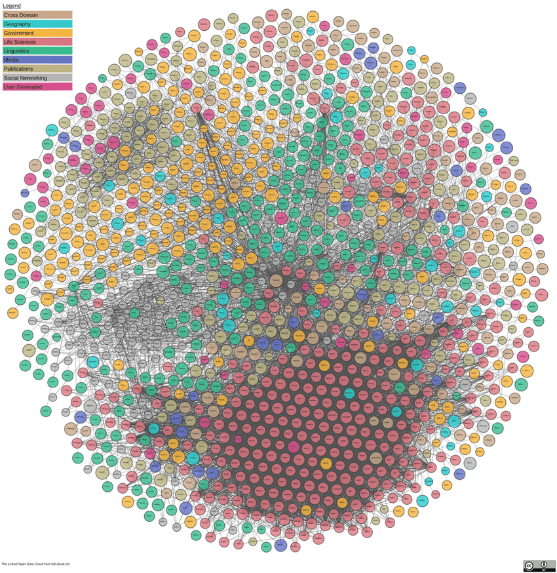
Aan de slag
De Linked Open Data Cloud
https://lod-cloud.net/

Slide 39
Opdrachten
Oefeningen voor een kennismaking met linked data
https://github.com/Geonovum/ogc-api-workshops/tree/main/LD%20workshop/beginner_oefening
Oefeningen voor het opstellen van een eigen linked data set en het bevragen hiervan

Slide 40

Linked data in het wild
Voorbeelden van het gebruik

Slide 41
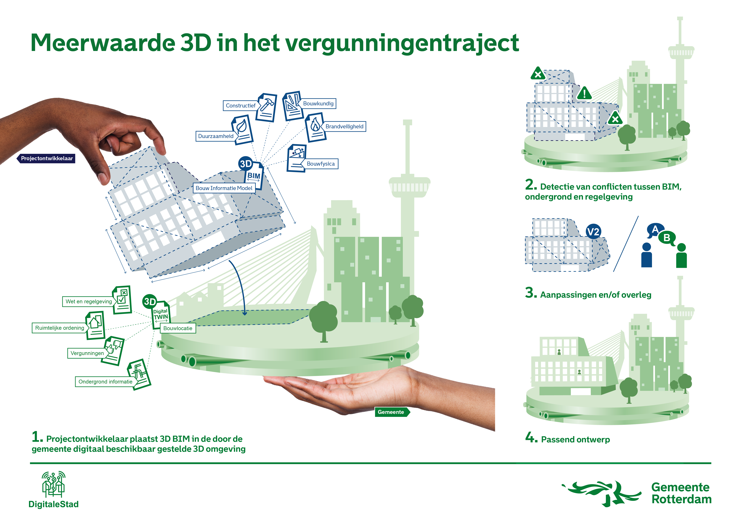

Slide 42
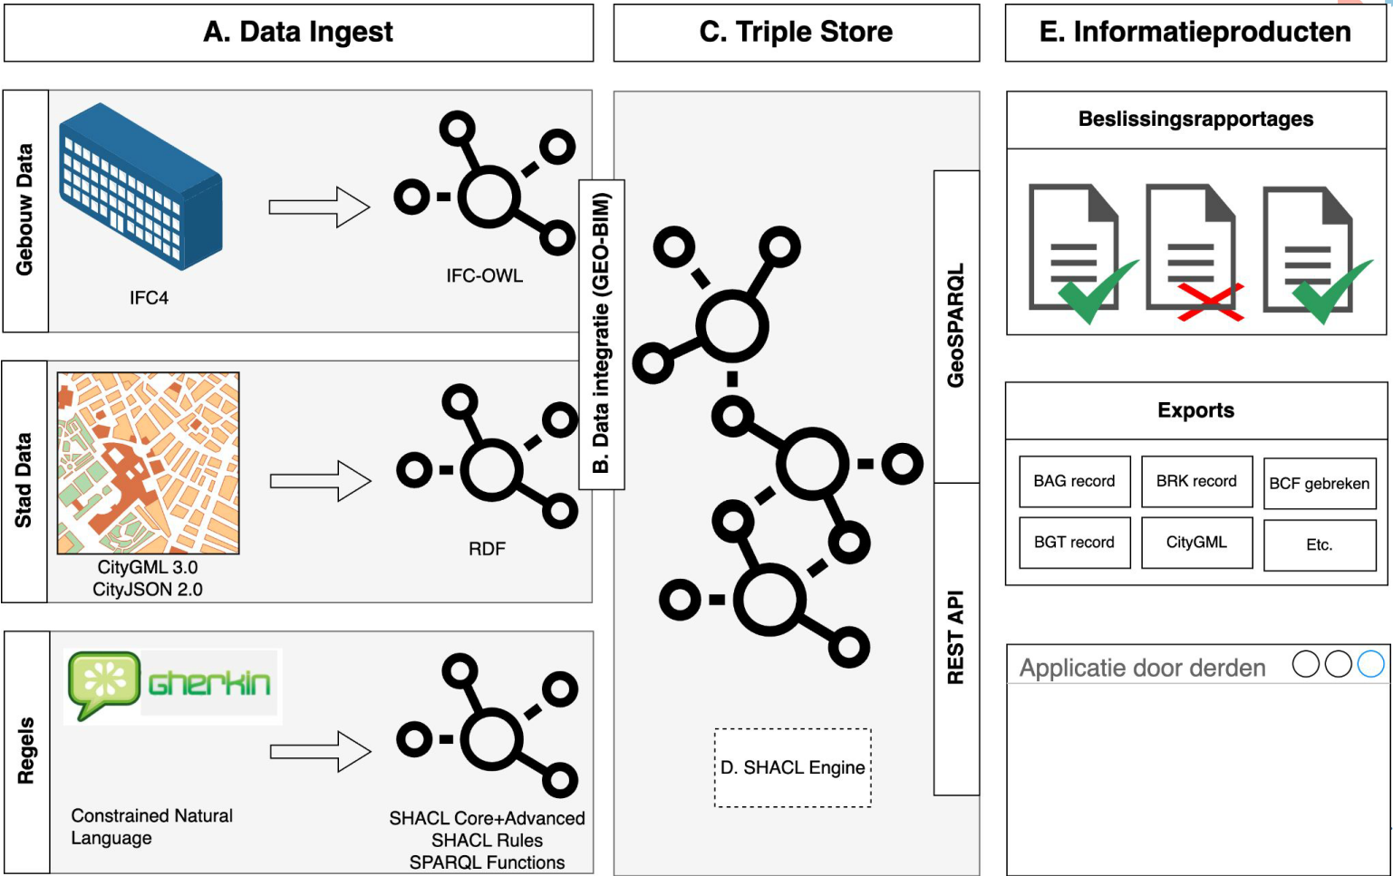
ETL plaat van Triply toevoegen

Slide 43
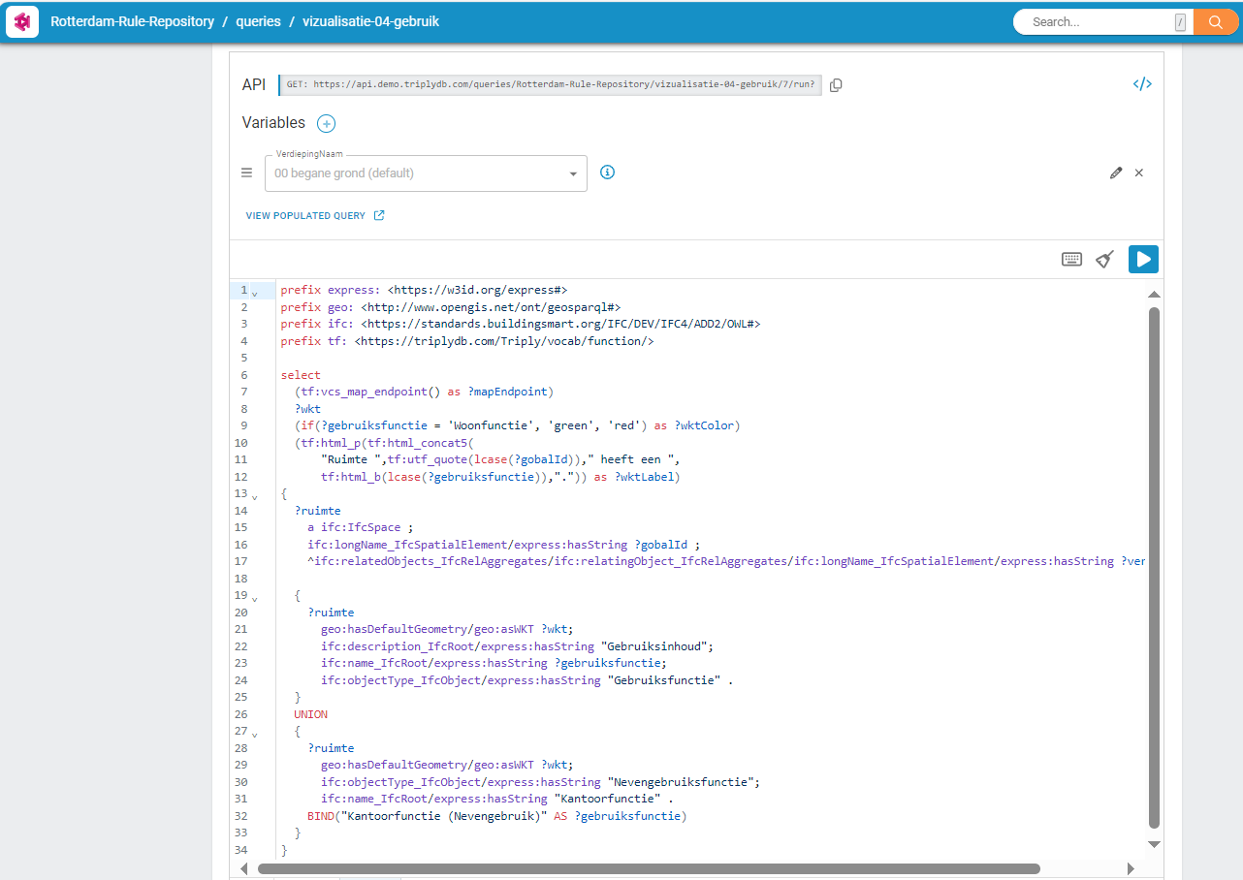

Slide 44
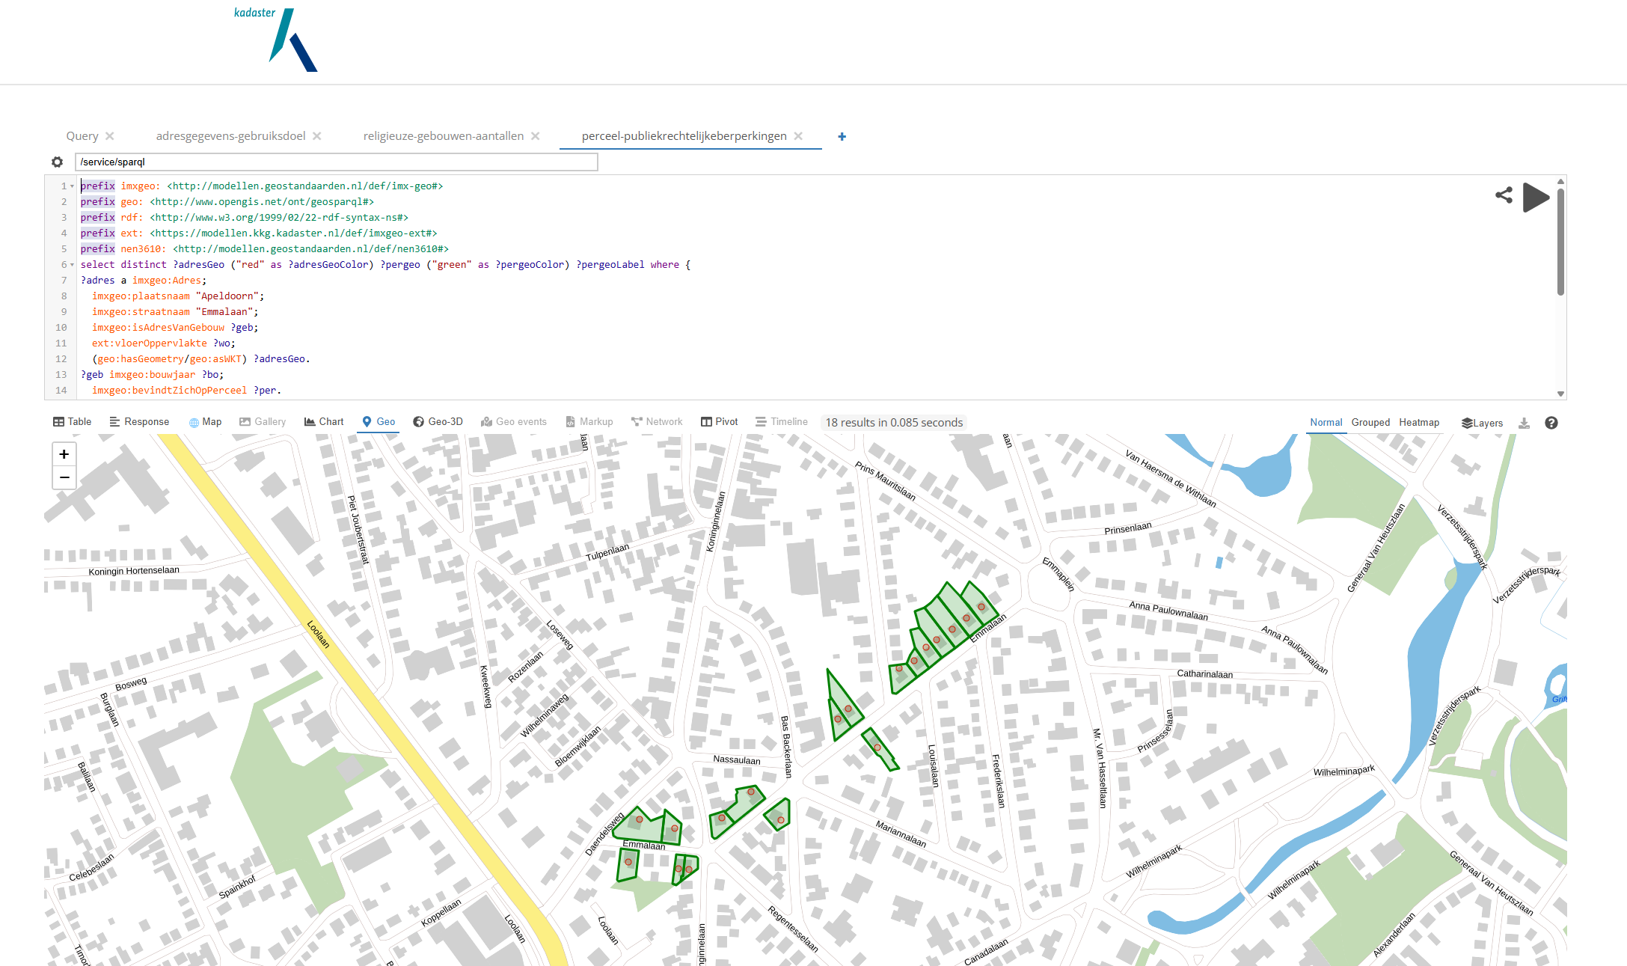
Kadaster Knowledge Graph (KKG) Kadaster

Slide 45
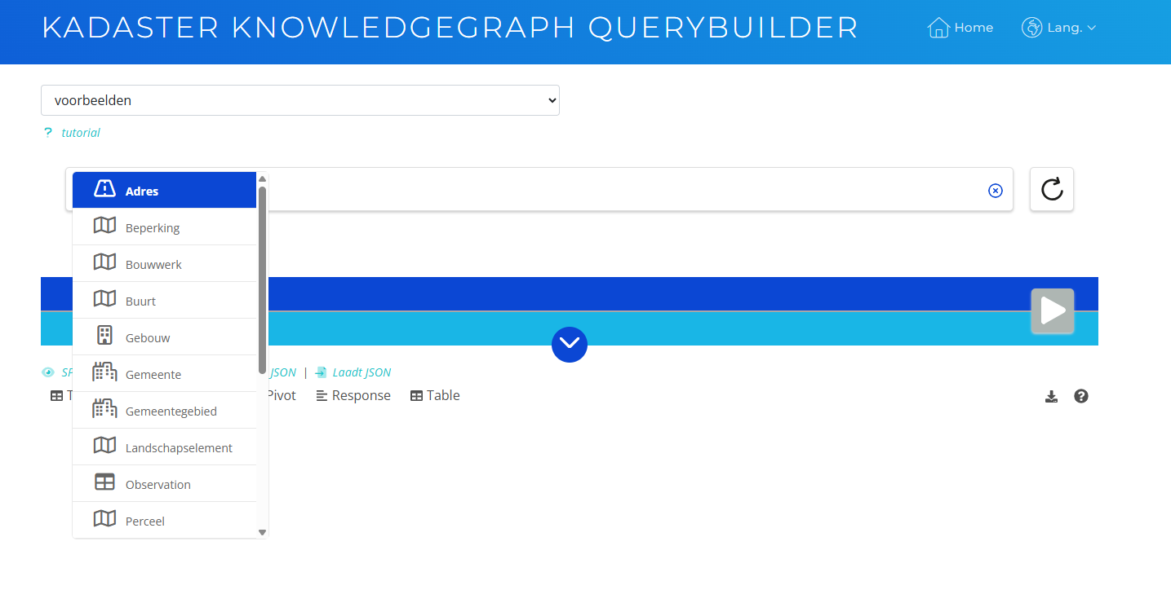
Kadaster Knowledge Graph (KKG) query builder

Slide 46
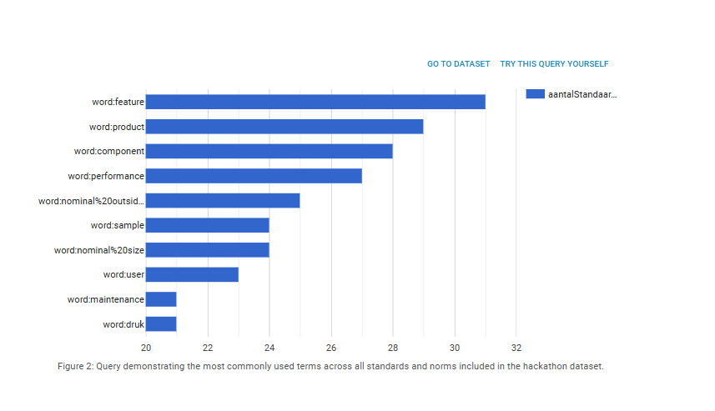
NEN standarden
Semantic search with NEN metadata, voorbeeld.

Slide 47
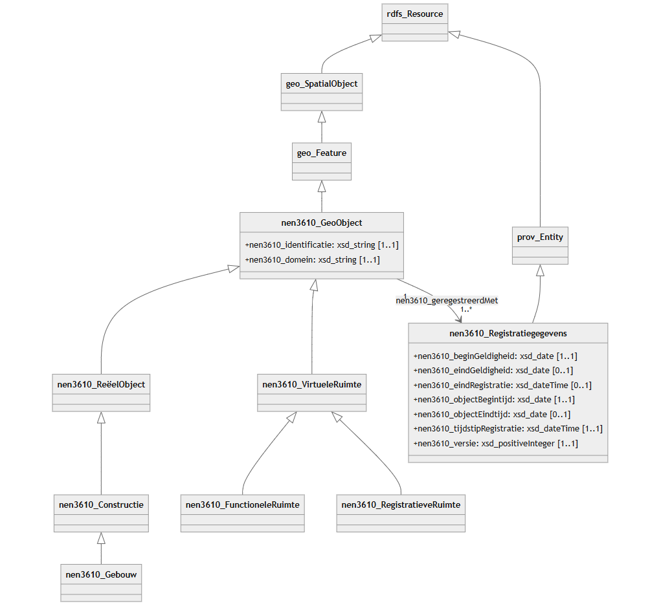
NEN3610 - LD
Het gebruiken van NEN 3610-linked data als basis voor KKG.
​

Slide 48
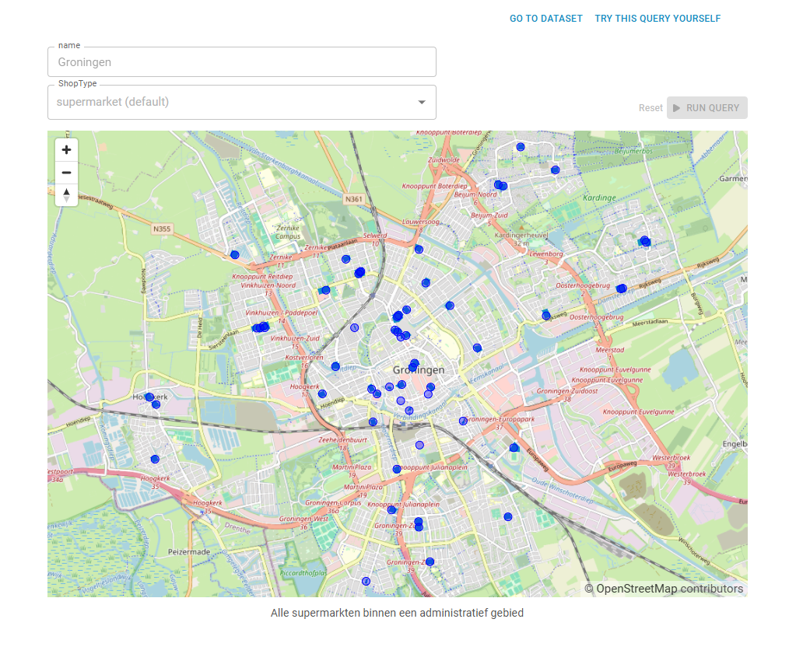
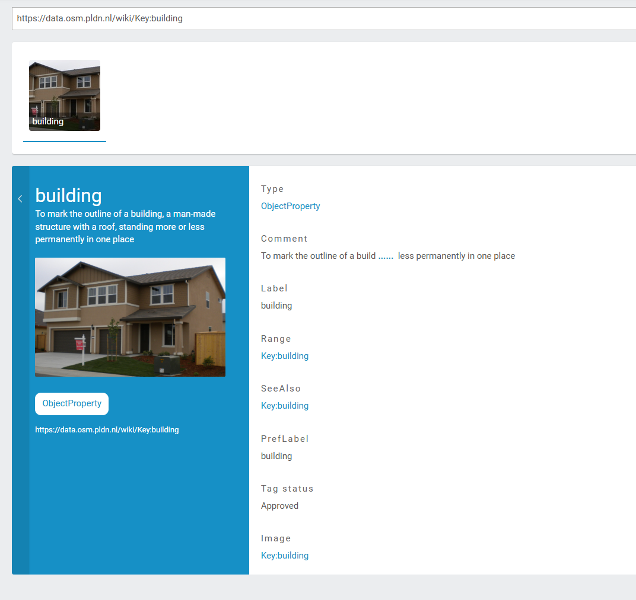
Open street map (OSM) linked data

Slide 49

Vragen?

Slide 50
Bedankt!

